Slide 1
14주 후
블랙 메사
이도건(팀장), 권내규, 배준우, 송도현 신세웅

Slide 2
목차
팀원 소개
게임 소개
배경 스토리
개발 시 고려사항

Slide 3
팀원 소개
이도건(팀장): 팀의 총괄, 문서 작업, 발표, 코딩을 담당
권내규:팀의 코딩을 담당
배준우:팀의 코딩을 담당
송도현:팀의 기획, 코딩을 담당
신세웅:팀의 영상제작, 코딩을 담당

Slide 4
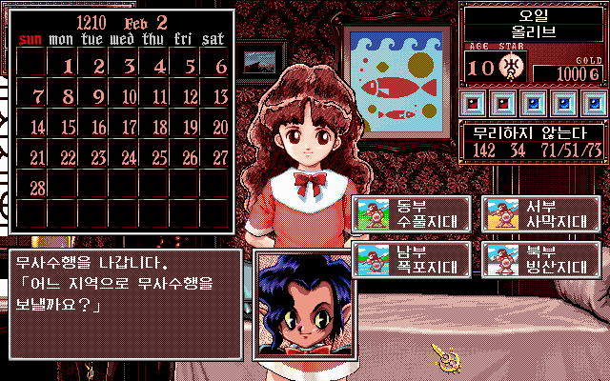
게임 소개
프린세스 메이커와 비슷한 육성 시뮬레이션 게임으로서 플레이어는 빚을 진 주인공이 되어서 빚을 갚기 위해 노력해야 한다. 주인공의 행동에 따라 여러 능력치가 달라지며 달라진 능력치는 최종적으로 엔딩에 영향을 미친다. 다양한 엔딩을 보는 재미 때문에 플레이어는 여러 번 게임을 플레이하게 된다.

Slide 5
배경 스토리
도시생활에 지쳐 귀농을 한 주인공은 귀농 과정에서 돈을 구하던 중 사채업자들에게서 돈을 빌리게 되고 98일 안에 갚지 않으면 몸으로 갚아야 한다는 말을 듣고 돈을 벌기 위해 노력하게 된다.

Slide 6
개발 시 고려사항
여러 스테이터스를 구현해야 한다.
어떤 미니게임을 넣을지 고려하여야 한다
화면의 가운데에 올 플레이어 캐릭터의 이미지를 구해야 한다
부족한 그래픽을 향상시킬 방법을 찾아야 한다.
세이브, 로드 기능을 구현 해야한다.

Slide 7
질의응답

Slide 8
들어주셔서 감사합니다.

